Slide 1
Импрессионизм

Slide 2
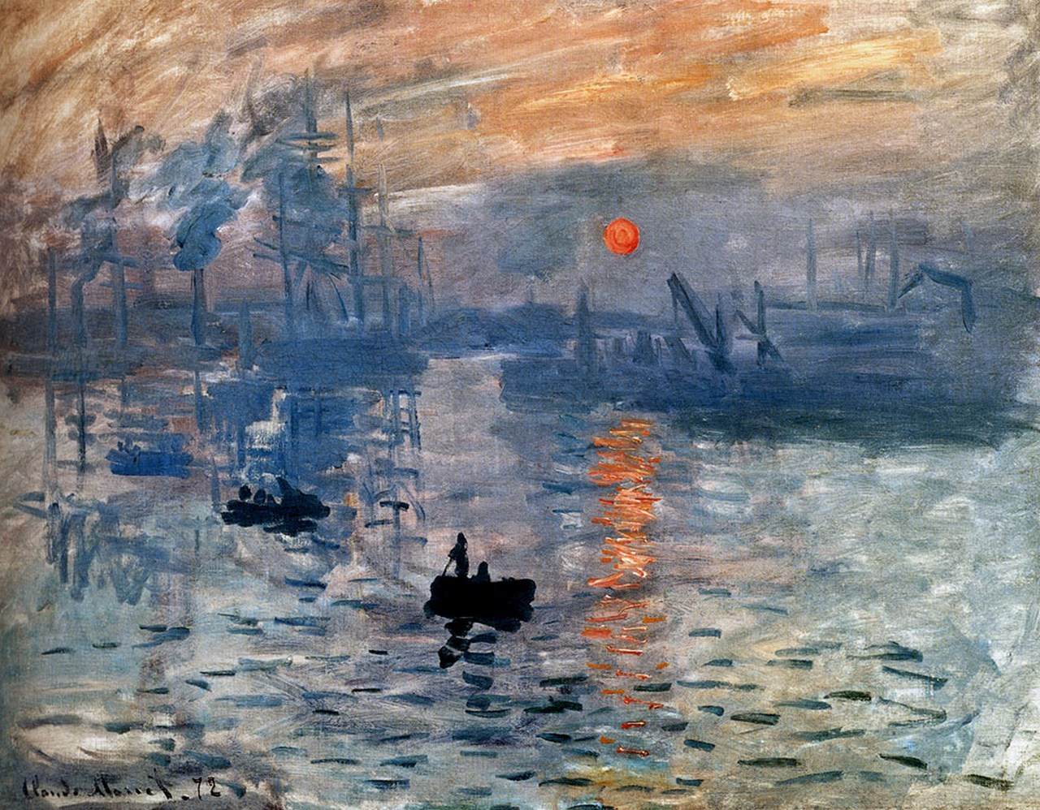
Импрессионизм возник во Франции в конце ХIХ века. В 1874 г. на вернисаже в Париже была выставлена картина Клода Моне под названием «Впечатление. Восход солнца» (1863 г.).

Slide 3
По-французски «впечатление» — impression, что дало повод едкому острослову критику Л. Леруа «обозвать» участников выставки «импрессионистами». Определение, данное в насмешку, утвердилось за новым художественным течением, подхваченным живописцами, поэтами, скульпторами, музыкантами разных стран мира. Антиромантичным это направление можно назвать потому, что на полотнах импрессионистов, как правило, изображение передавалось энергичными мазками, цвета и контуры фигур и предметов, обычно, не являлись частью целого, но каждый мазок был заявлен художником как отдельное "действующее лицо". У истоков классического импрессионизма стоят французские художники Эдуард Мане и Эдгар Дега.

Slide 4
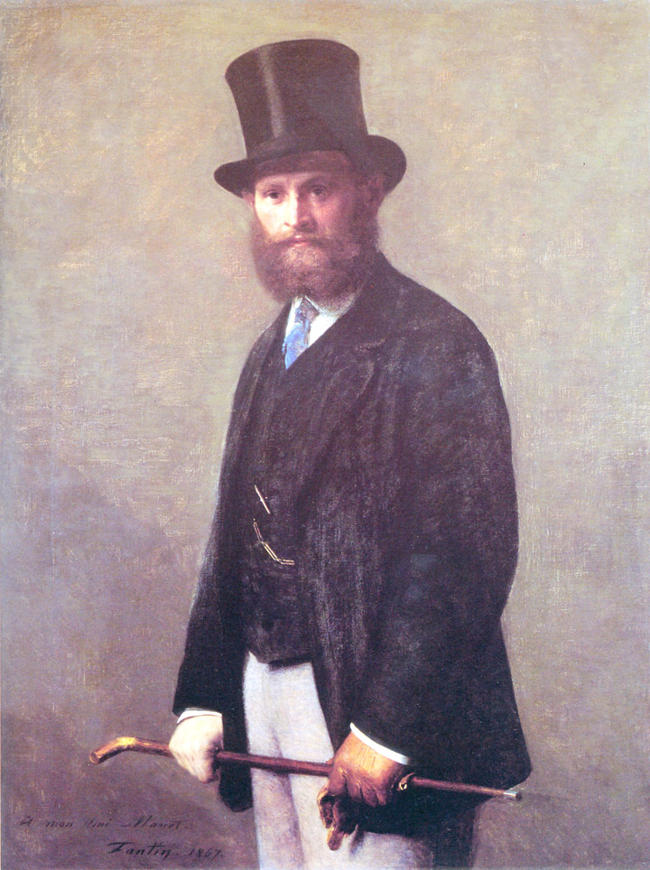
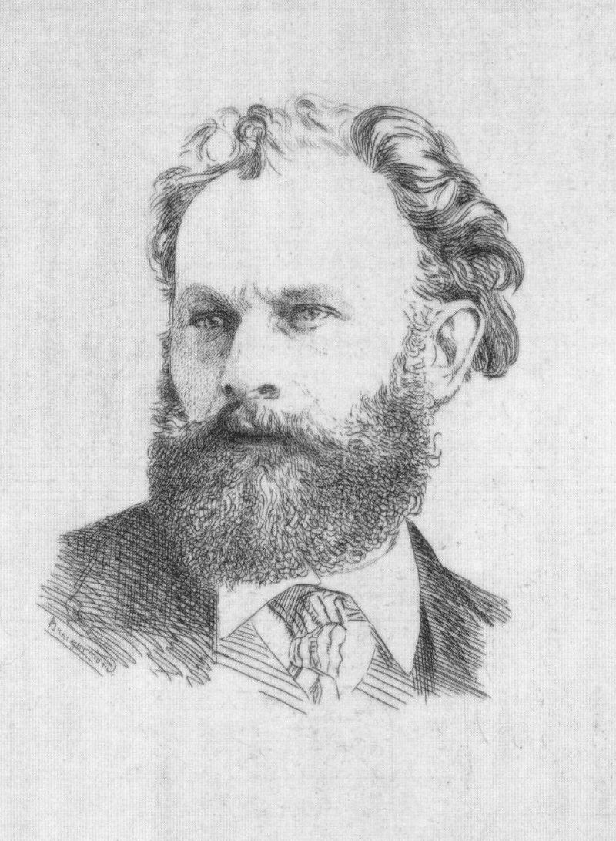
Эдуард Мане (1832—1883) с энтузиазмом искал новое в искусстве. Скандальные нападки прессы лишь усилили стремление художника к острым ощущениям и к борьбе с общественным мнением.

Slide 5
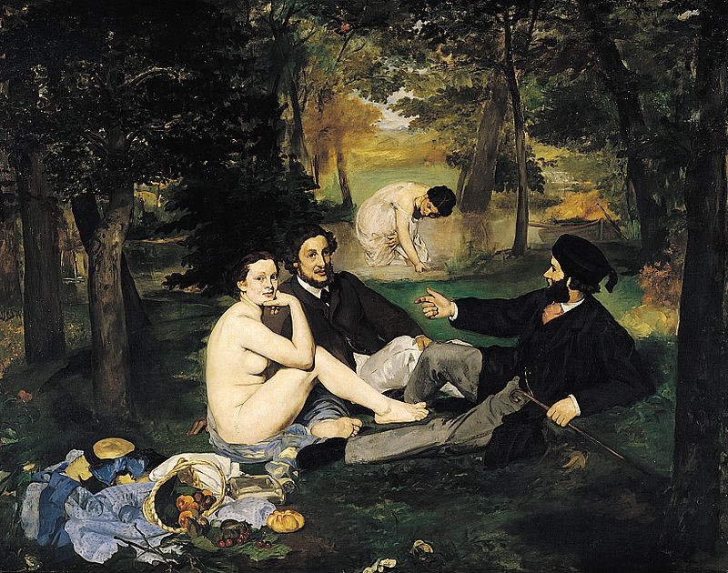
«Завтрак на траве» — так называлась его работа, где элегантно одетые люди соседствуют с обнаженными женщинами.

Slide 6
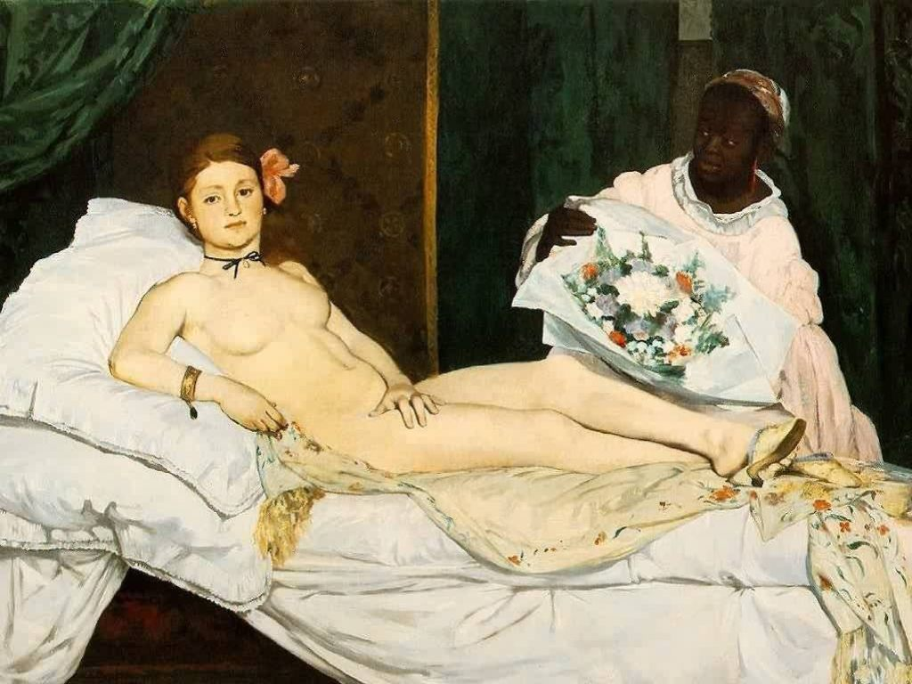
Еще больший эпатаж вызвало его полотно «Олимпия» (1863), композиция которой восходит к работам старых мастеров. Однако сам образ, показывающий «смесь бесстыдства и сладострастия», напоминает скорее пародию на красоту классики. Картина наполнена сложными ассоциациями и полунамеками, цвет становится одним из главных средств выразительности.

Slide 7
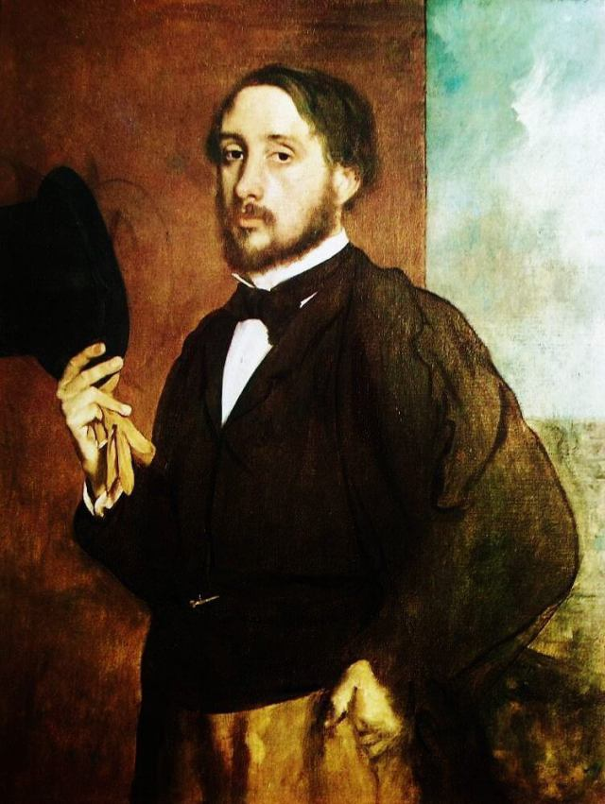
У Эдгара Дега (1834—1917) тонкий вкус и ясность мысли сочетались с противоречивой готовностью все подвергать сомнению, чтобы затем вновь утверждать низвергнутое. Свое дарование Дега посвятил любимому им театру. В его работах нет позирующих персонажей, как нет места и характерному для романтиков стремлению проникнуть во «внутреннего человека». Мастера интересовало главным образом движение, сквозь магический кристалл которого он хотел запечатлеть мир. Дега любил заглядывать на балетную сцену из потаенных уголков: то из оркестровой ямы, то из директорской ложи ловить неожиданные моменты репетиций, когда вместо легкости танца, феерии красок балетного действа предстают титанический труд, напряжение воли и тела.

Slide 8
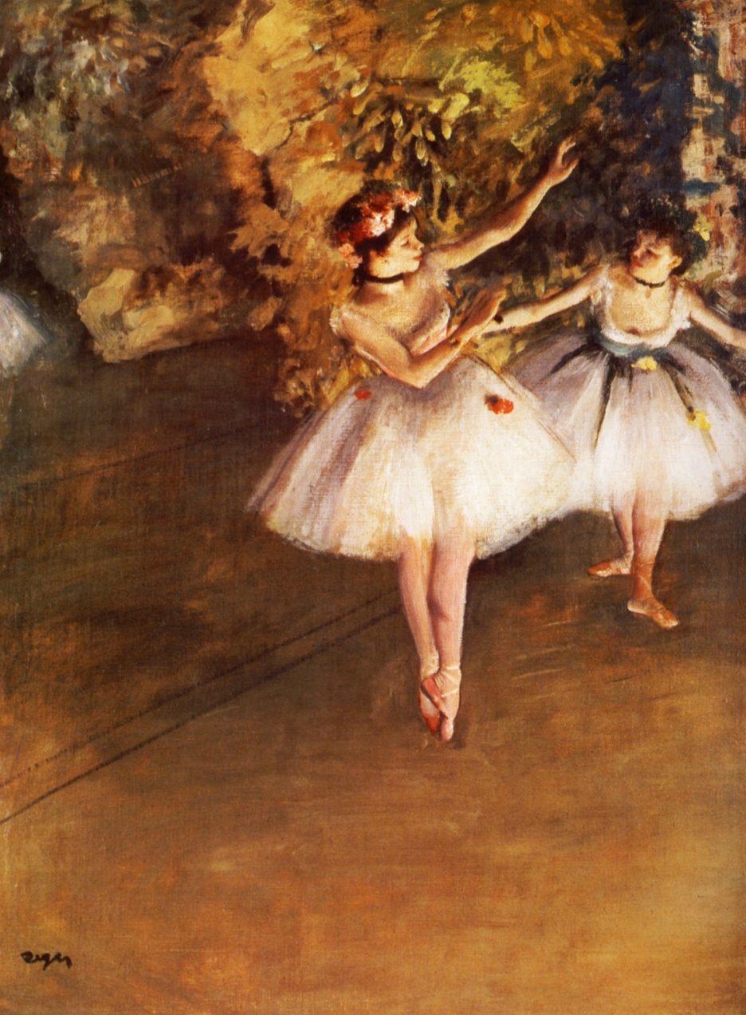
Эдгар Дега «Две танцовщицы на сцене»

Slide 9
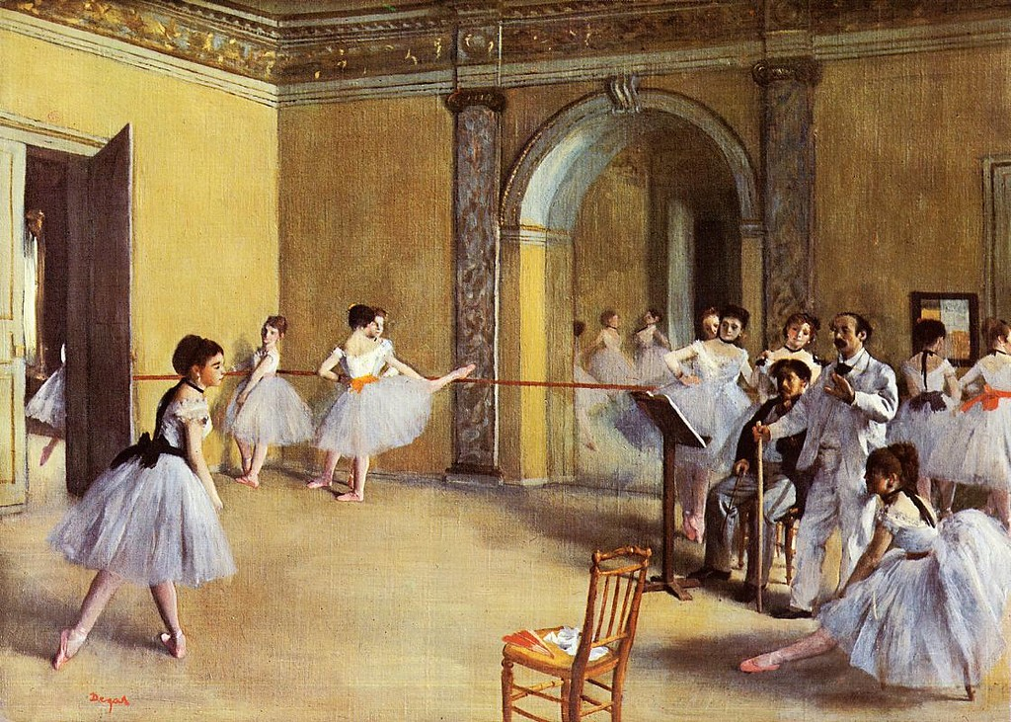
Эдгар Дега «Танцевальный класс»

Slide 10
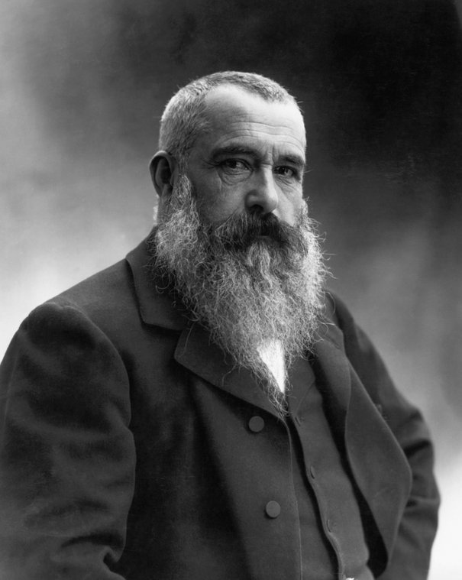
Самым последовательным приверженцем нового направления по праву считается Клод Моне (1840—1926). Художник стремился запечатлеть окружающую действительность в ее подвижной изменчивости и мимолетных красочных ощущениях. Его влекли переменчивые солнечные блики, трепет света, многообразие оттенков неба, облаков, деревьев, цветов. Мазки его кисти, небрежно брошенные на холст, с безупречной точностью фиксируют лимонно-желтые рассветы, оранжевые закаты, отраженные в зелено-голубой глади реки.

Slide 11
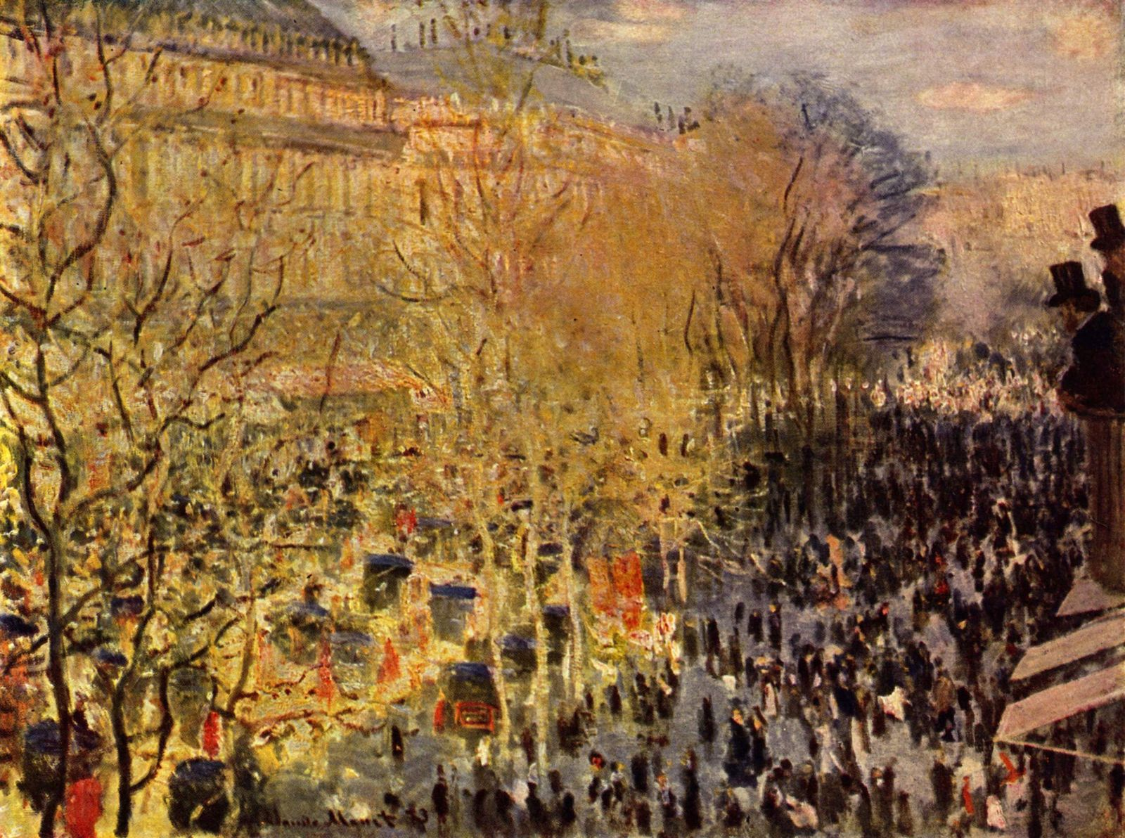
Моне запечатлел шумную суету просторных парижских бульваров — текущую толпу, поток движущихся экипажей, увиденных сквозь голые ветки платанов. («Бульвар Капуцинок в Париже»).

Slide 12
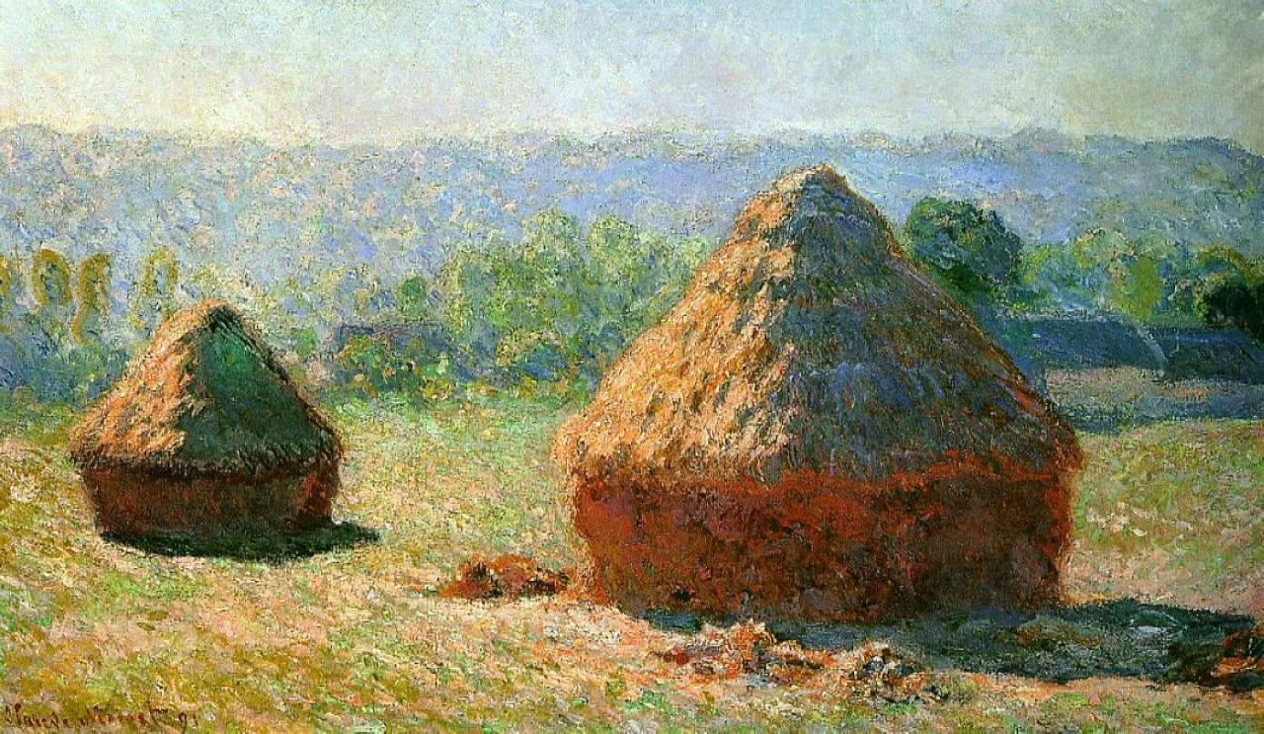
В серии картин «Стога сена» одни и те же образы предстают в оттенках изменчивого цвета разного времени суток.

Slide 13
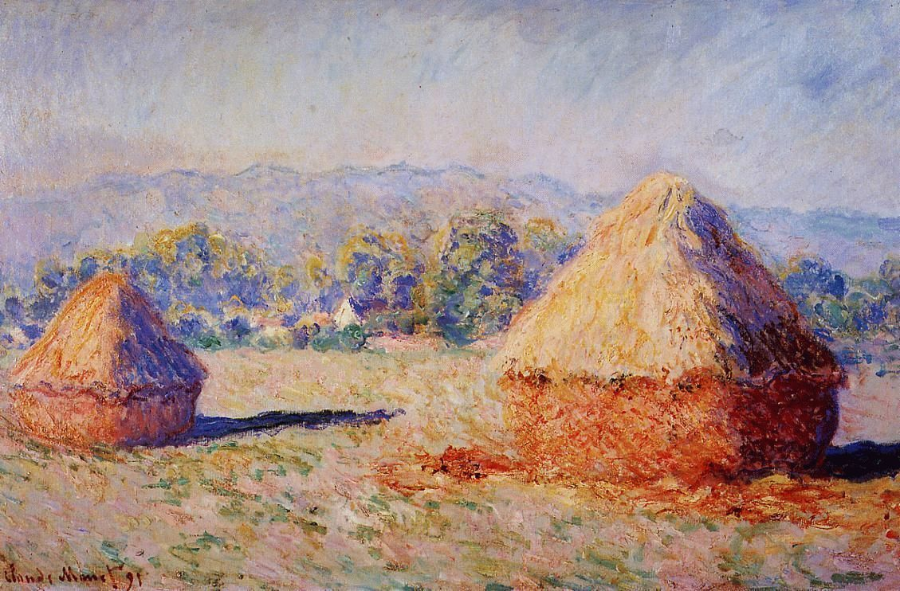

Slide 14
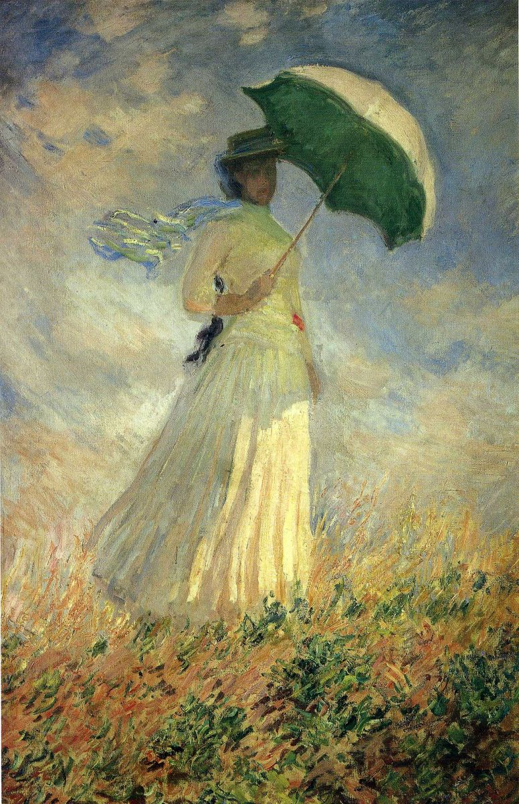
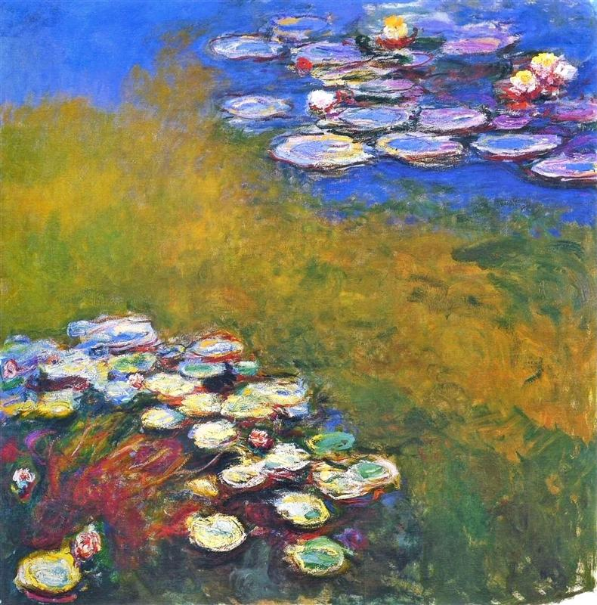
Истинным «героем» его полотен («Женщина с зонтиком, повернувшаяся вправо», «Белые кувшинки») становится свет, мерцание красочных полутонов.

Slide 15
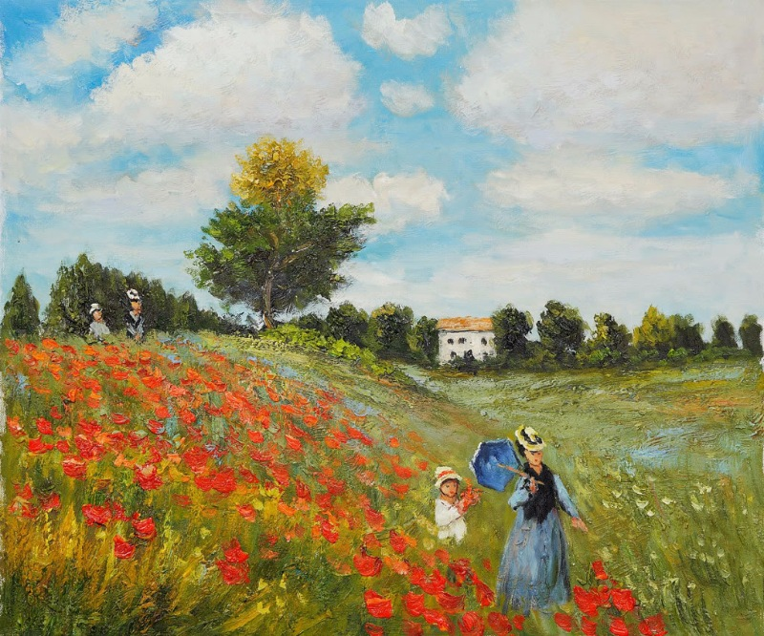
В одной из лучших работ художника «Поле маков» (находится в Эрмитаже) красно-розовые пятна цветов, голубая даль неба и золотистый искрящийся воздух, контрастирующий с синеватыми деревьями, сливаются в образ, воплощающий радость бытия. Кажется, что полотно источает чудные ароматы лета.

Slide 16
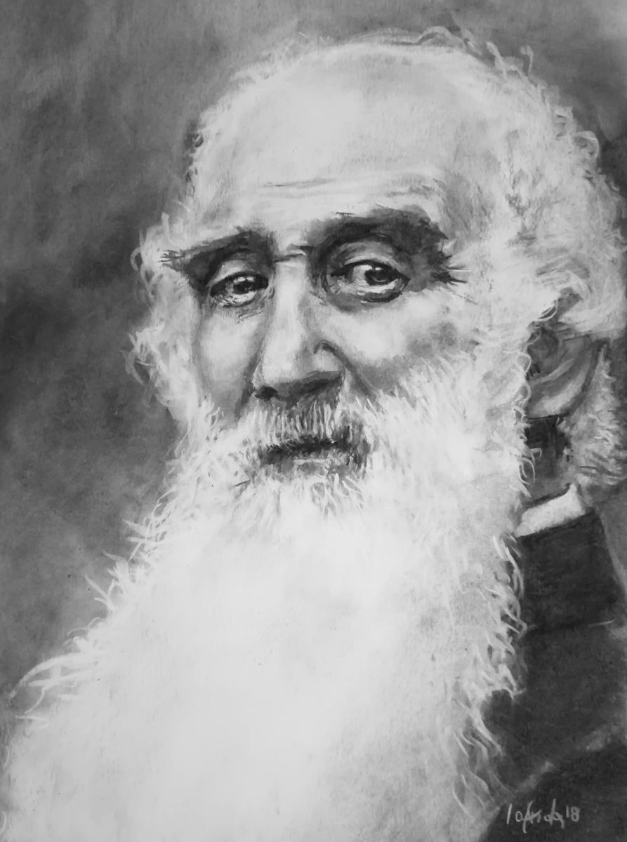
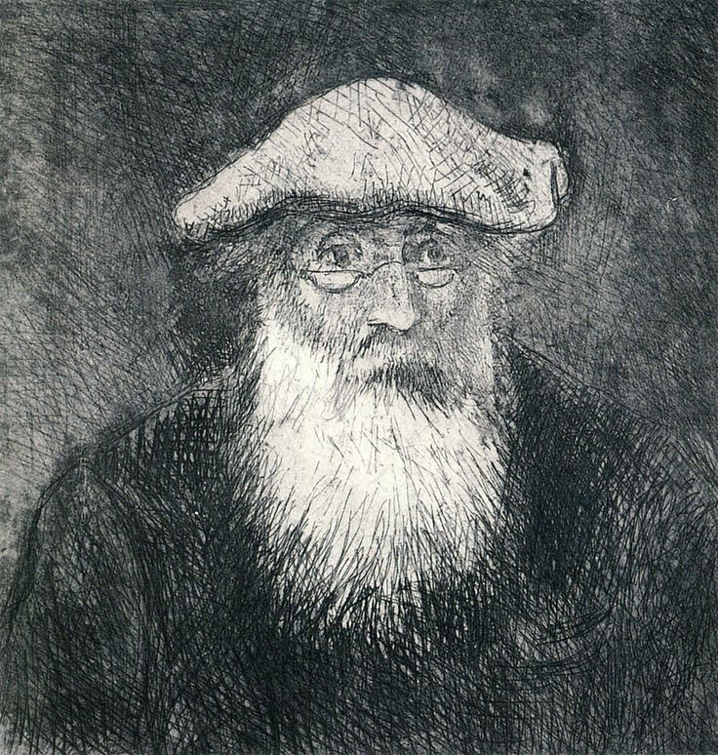
Исключительно в жанре пейзажа работал Камиль Писсарро (1830—1903). Под кистью художника Париж и его окрестности предстают в тумане серого утра или в лиловых сумерках.

Slide 17
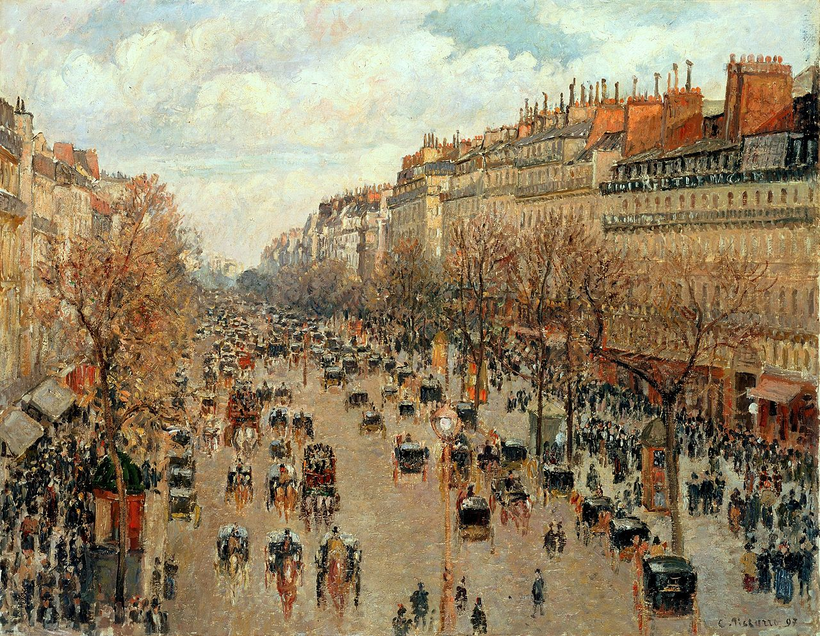
Синева зимнего дня мастерски передана в работе «Бульвар Монмартр»

Slide 18
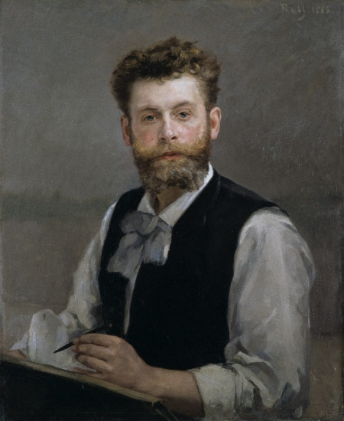
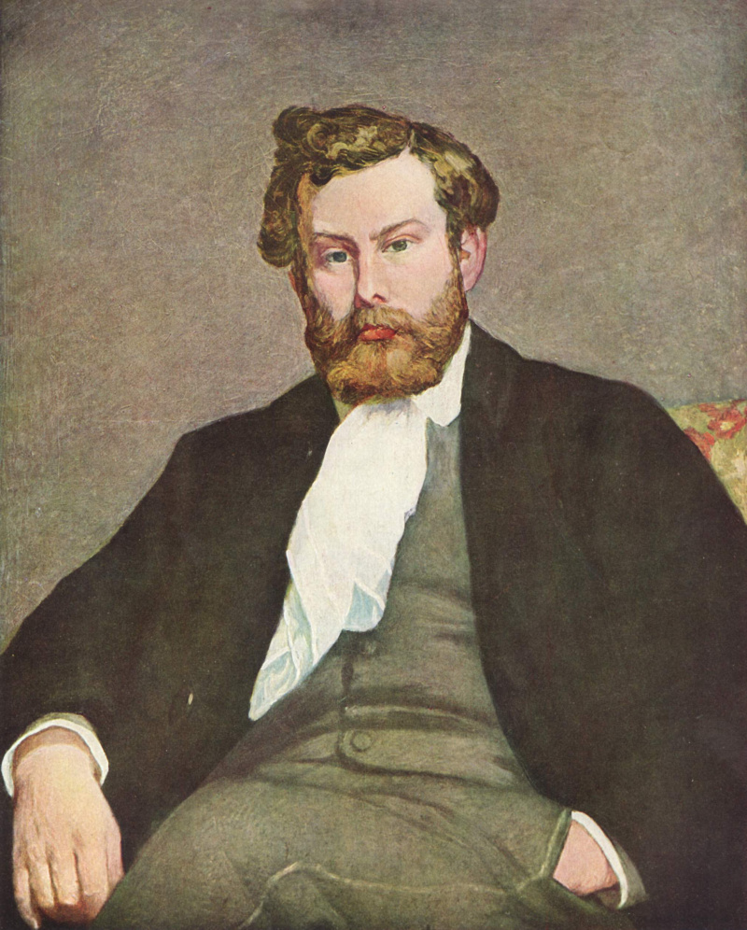
Картины природы Альфреда Сислея (1839—1899) более нежны и лиричны.

Slide 19
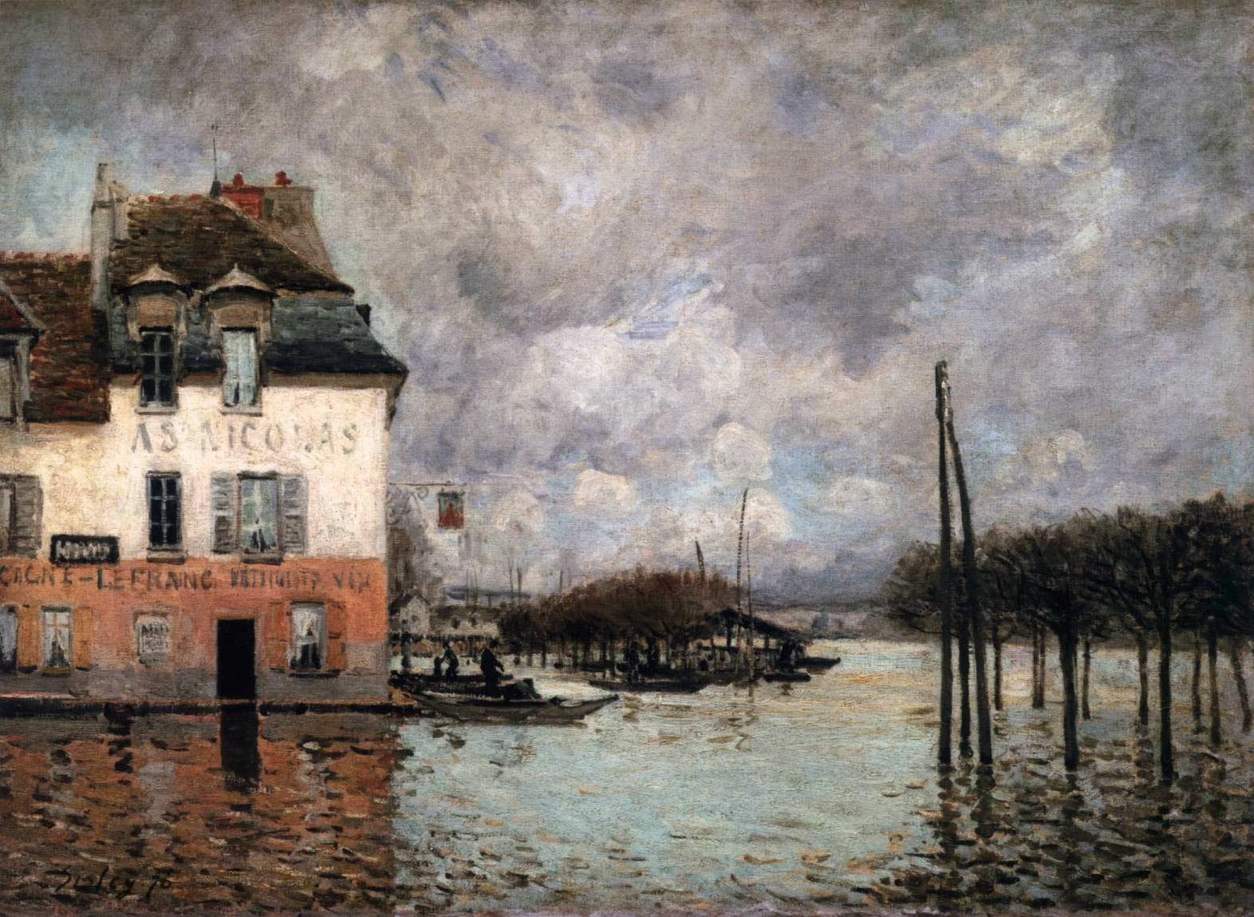
Тонкость восприятия окружающего мира чувствуется в его известном полотне «Наводнение в Пор Марли» (1876).

Slide 20
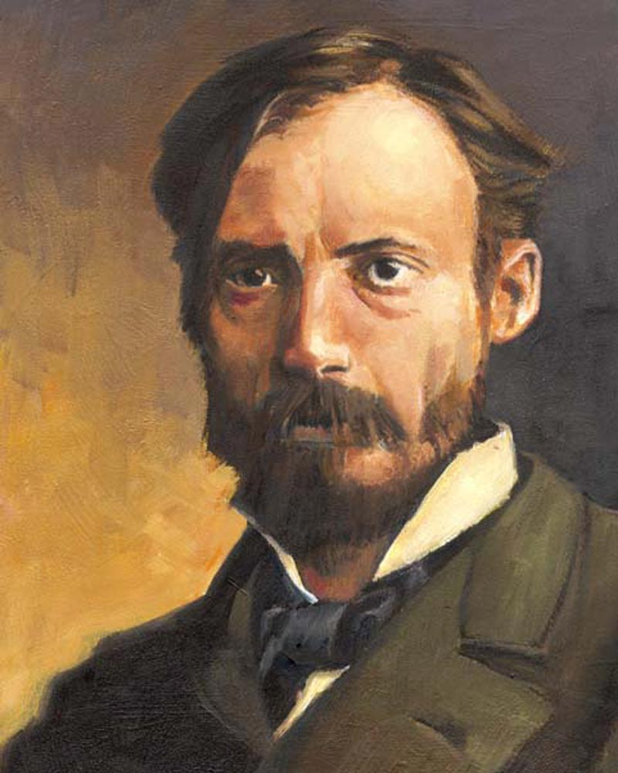
Особое место среди импрессионистов занимает Огюст Ренуар (1841—1919), один из самых пленительных и одаренных французских художников второй половины XIX в. Ренуар творил по внутренней потребности, питая отвращение ко всякой систематике и академическому знанию. Картины Ренуара — это мир чистых, радостных красок, где нет ни тени психологичности, а человек выглядит частью самой природы. Пейзажи не слишком волновали художника, и писал он в основном женские портреты и «ню» — обнаженную натуру. В своих моделях Ренуар любил воспроизводить свежую матовую кожу, розовые щеки, блестящие влажные глаза.

Slide 21
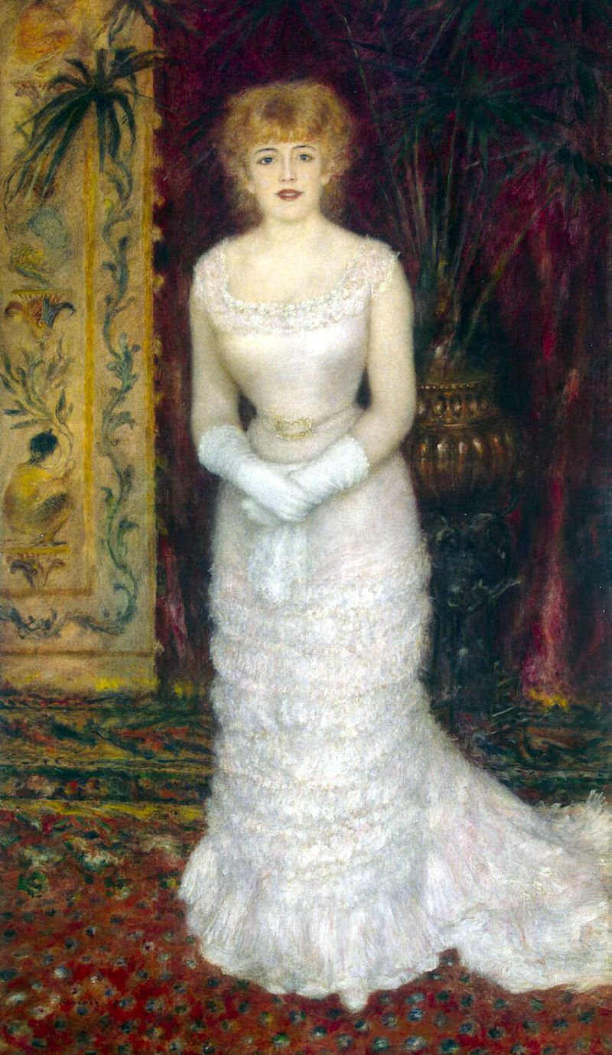
Очарованием и гармонией веет от портрета Жанны Самари (1879), изображающего знаменитую актрису в вечернем платье в фойе театра.

Slide 22
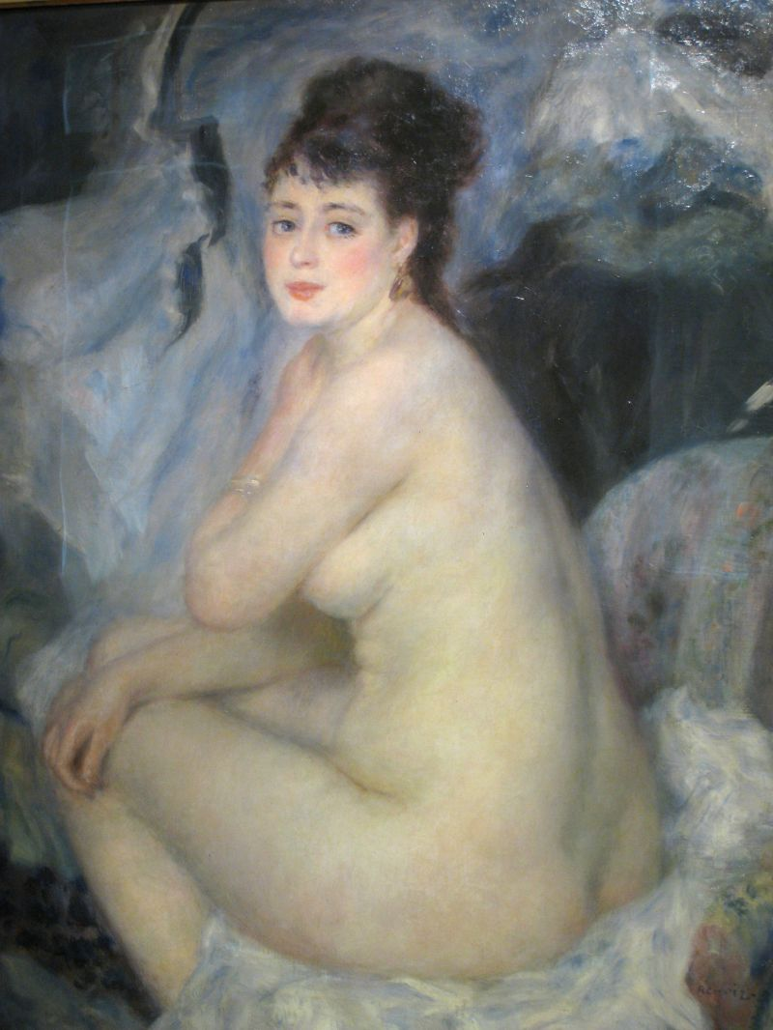
В числе лучших произведений мастера — «Обнаженная» (1876). Изображая красивую пышную женщину, сидящую нагой на кушетке, Ренуар старательно подчеркнул момент позирования: рядом валяется небрежно сброшенная одежда, которая оттеняет очарование тела, лишенного классических пропорций.

Slide 23
Импрессионисты создали на полотне иллюзию света, наблюдаемую в реальной воздушной среде. Для этого они разложили цвет на основные части спектра, стараясь не смешивать тона палитры и ориентируясь на секрет «зрительного восприятия мазка», когда отдельные его блики на определенном расстоянии сливаются в единое целое. Но, растворив цвет в свете и воздухе, импрессионисты нарушили материальность предметов, подменили типичное случайным, скоропреходящим моментом жизни. Как писал Ренуар, импрессионисты использовали «сюжет ради живописного тона, а не ради сюжета».

Slide 24
Спасибо за внимание

